Slide 1
সবাইকে শুভেচ্ছা

Slide 2
আমার পরিচয়
মোঃ জাকির আলম
সহকারী শিক্ষক
ক্ষিদ্রমাটিয়া সরকারি প্রাথমিক বিদ্যালয়
বেলকুচি,সিরাজগঞ্জ।

Slide 3
পাঠ পরিচিতি
শ্রেণিঃ তৃতীয়
বিষয়ঃ প্রাথমিক বিজ্ঞান
পাঠের শিরোনামঃ খাদ্য
পাঠাংশঃ মানুষ ফল খায়………..একটি তালিকা দেওয়া হলো।
তারিখঃ ০১/০৬/২০২০
অধ্যায়ঃ ৭

Slide 4
শিখনফল
৮.৩.১ কী কী মৌসুমি ফল ও সবজি পাওয়া যায় তার নাম বলতে পারবে।
৮.৩.২ পুষ্টি অনুযায়ী মৌসুমি ফল ও সবজির শ্রেণিকরণ করতে পারবে।
৮.৩.৪ সারা বছর পাওয়া যায় এমন ফল ও সবজির নাম বলতে পারবে।
৮.৩.৫ মৌসুমি ফল ও সবজির খাদ্যমান সম্পর্কে বলতে পারবে।

Slide 5
এসো আমরা একটা ছড়া বলি
জাম জামরুল কদবেল
আতা কাঁঠাল নারকেল
তাল তরমুজ আমড়া
কামরাঙা বেল পেয়ারা
পেপেঁ ডালিম জলপাই
বরই দিলাম আর কি চাই।

Slide 6
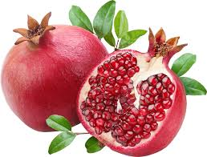
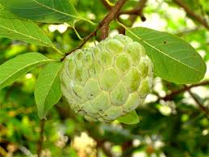
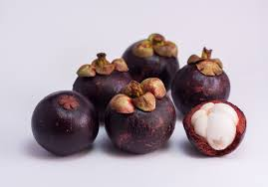
এসো কিছু ছবি দেখি

Slide 7
আজকের পাঠ
ফল

Slide 8
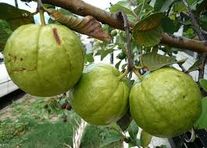
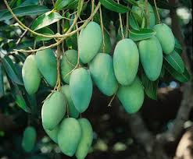
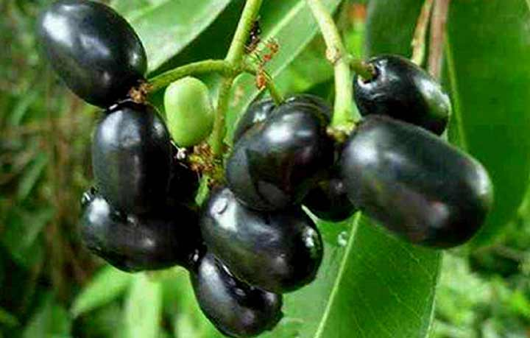
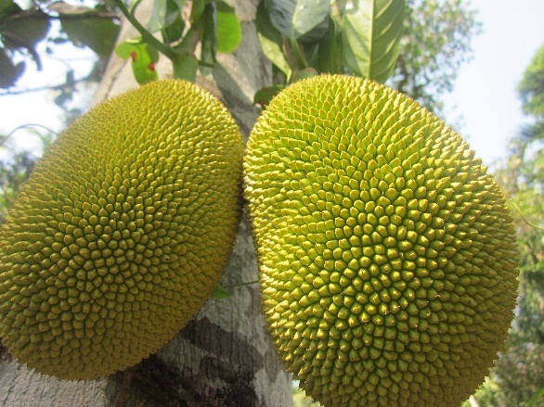
উপস্থাপন
পেয়ারা
আম
জাম
কাঁঠাল
গ্রীষ্মকালীন ফলের মধ্যে পেয়ারা,আম,জাম,কাঁঠাল প্রধান। এ সব ফল যেমন পুষ্টিকর তেমনই সুস্বাদু।

Slide 9
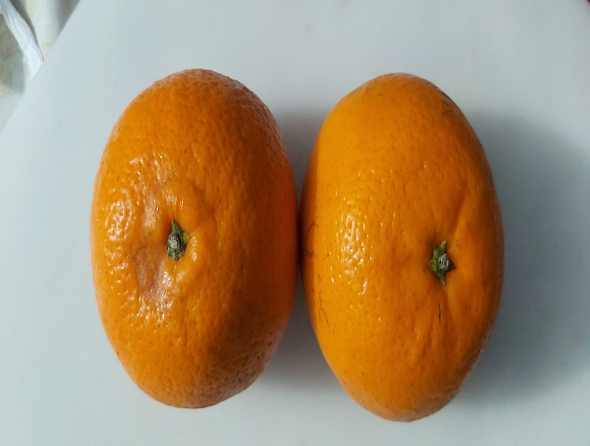
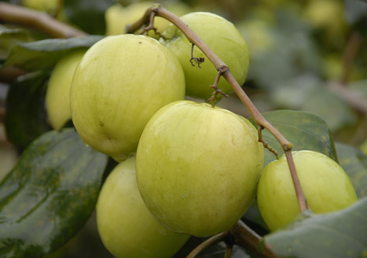
কমলা
বরই
জলপাই
শীতকালীন ফলের মধ্যে কমলা,জলপাই,বরই প্রধান।এসব ফল থেকে আমরা ভিটামিন সি পাই।

Slide 10
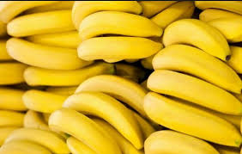
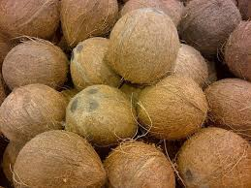
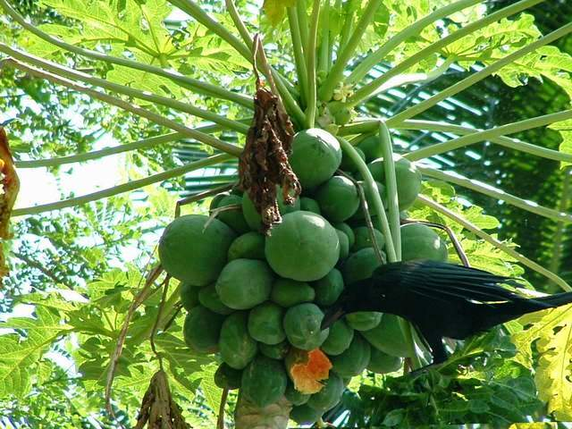
কলা
নারকেল
পেঁপে
বারমাসি ফলের মধ্যে আছে কলা,নারকেল,পেঁপে। কলা,পেঁপে থেকে আমরা ভিটামিন এ পাই।

Slide 11
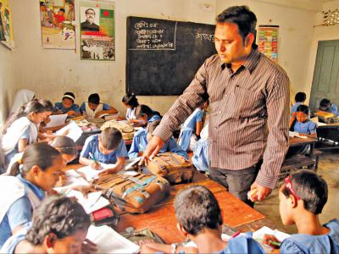
শিক্ষার্থীদের পাঠ্যবইয়ের ৪৮ পৃষ্ঠা বের করে পড়তে বলব।

Slide 12
দলের কাজ
দল-১.
নিচের প্রশ্নগুলোর উত্তর দাওঃ
১.নিয়মিত ফল খাওয়া প্রয়োজন কেন?
২.ফলে প্রচুর পরিমানে কি থাকে?
3.দামী ফল এবং কম দামী ফল কোনটির পুষ্টিমান বেশি?
দল-২.
নিচের প্রশ্নগুলোর উত্তর দাওঃ
১.ফল না খেলে কি হবে?
২.ফল খাওয়ার আগে কি করতে হয়?
৩.মনে করো ঝড়ে তোমাদের গাছের অনেক আম পরেছে, পচে যাওয়ার হাত থেকে আমগুলোকে কি ভাবে রক্ষ করবে?

Slide 13
মূল্যায়ন
শূন্যস্থান পূরণ করঃ
১.ফল খাওয়া.......জন্য ভাল।
২.ফলে প্রচুর পরিমানে ভিটামিন এবং.........থাকে।

Slide 14
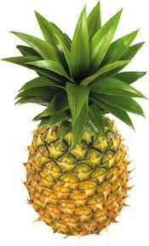
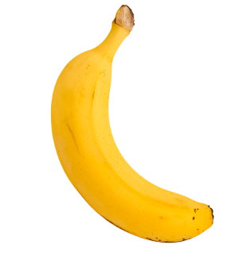
মিল করঃ
বারোমাসি
শীতকালীন
গ্রীষ্মকালীন

Slide 15
পরিকল্পিত কাজ
তোমার আশেপাশে দেখা তিনটি শীতকালীন ও তিনটি বারোমাসি ফলের নাম লিখে আনবে।

Slide 16
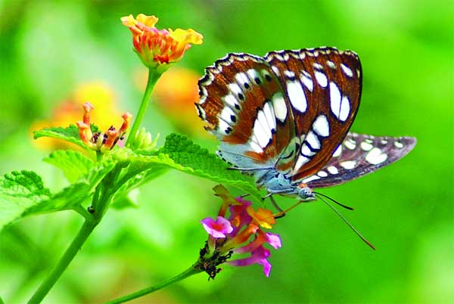
সবাইকে ধন্যবাদ

